Slide 1


张国强 莫军 2012年10月30日

Slide 2
大纲
安装环境
初始化
基本操作
冲突合并
标签管理
分支操作
保存工作区
补丁

Slide 3
安装环境

Slide 4


安装环境
Windows平台：
Linux平台（ubuntu）：
sudo apt-get install git-core
Notes:
李纳斯·托沃兹linus torvalds。1991-2002，使用补丁交互的方式开发linux。 bitkeeper 让开发者的参与度有了爆炸式增长。
2005年4月，bitkeeper收回对linux项目免费授权之后，linus在4月到7月之间与众多开发者合作，创造了git。
最初只有linux版本，但现在已经可以在主流的OS上使用，保存linux，windows，Mac OS X。

Slide 5
Window下Git安装
Msysgit
是windows下的Git，是命令行工具，运行环境 MinGw 和 CMD 。 http://code.google.com/p/msysgit/downloads/list
Tortoisegit
TortoiseSVN的Git版本, GUI客户端 ，依赖msysgit，不能独立使用。
http://code.google.com/p/tortoisegit/wiki/Download
KONKA内网下载：
\\172.21.5.61\Public\Software\软件开发工具\git-windows
Notes:
在CMD下使用git没有命令行补全功能。 没有字符粘贴快捷方式。

Slide 6
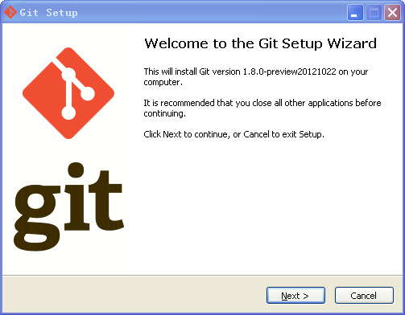
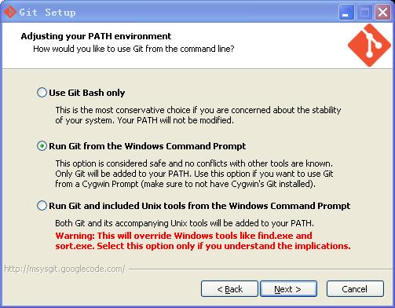
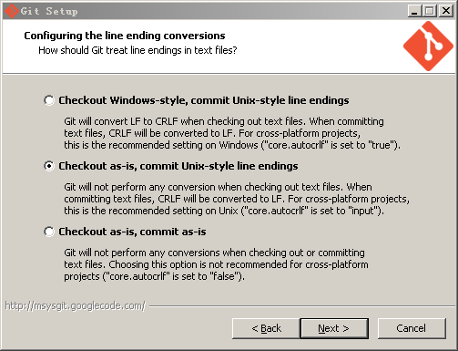
安装环境
Windows安装： Msysgit
Notes:
安装完之后,进行拥护配置: C:\Documents and Settings\konka\.gitconfig
git config --global user.name "mojun"
git config --global user.email "mojun@konka.com"

Slide 7
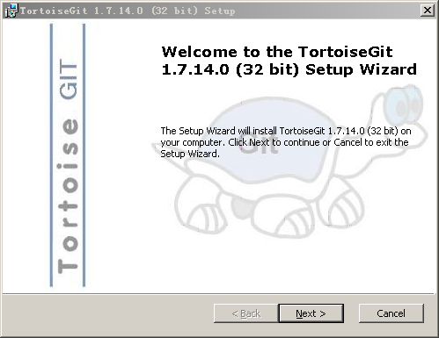
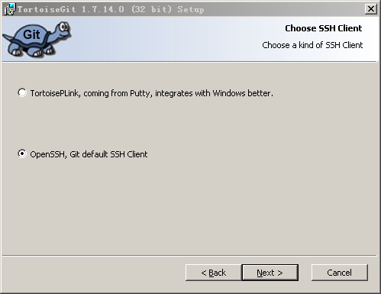
安装环境
Windows安装： TortoiseGit
Notes:
安装完之后,进行拥护配置: C:\Documents and Settings\konka\.gitconfig
git config --global user.name "mojun"
git config --global user.email "mojun@konka.com"

Slide 8
Windows下Git的配置
- 3个 ini （initial）文件
查看git配置文件： C:\Program Files\Git\etc\gitconfig (系统级)
用户级配置文件： C:\Documents and Settings\konka\.gitconfig (用户级)
git config --global http.proxy 172.21.8.8:8080
git config --global user.name "mojun"
git config --global user.email "mojun@konka.com"
项目级配置文件： .git\config (项目级)
Demo ：
git clone https://android.googlesource.com/platform/packages/apps/Mms
Notes:
3个级别的配置，作用范围，优先级。
安装完之后,进行拥护配置: C:\Documents and Settings\konka\.gitconfig
git config --global user.name "mojun"
git config --global user.email "mojun@konka.com"

Slide 9
初始化

Slide 10
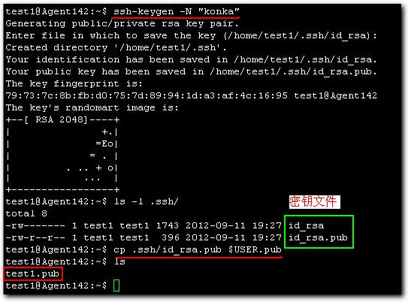
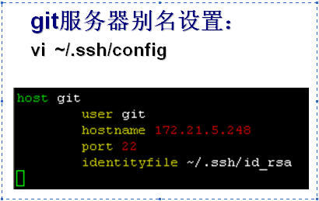
初始化 -- ssh-keygen
ssh-keygen
1. ssh-keygen –N “konka”
2. cp .ssh/id_rsa.pub $USER.pub
将公钥文件发给管理员

Slide 11
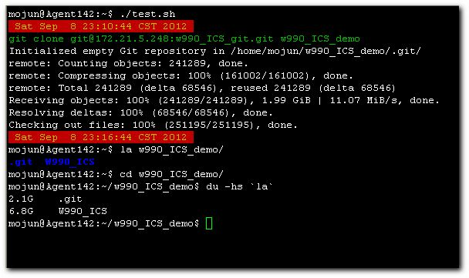
初始化 -- git clone
git clone 远程版本库 [工作目录]

Slide 12
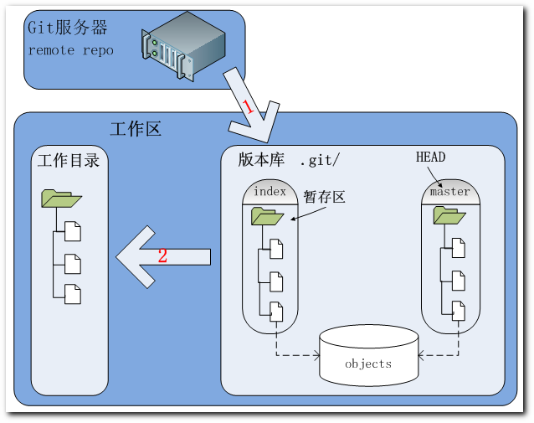
初始化 -- git clone

Slide 13
初始化 -- git config
git config 选项 参数 值
  --system 系统级配置 /etc/gitconfig
  --global 用户级配置 /home/mojun/.gitconfig
  -e 项目级配置 .git/config
  git config --global user.name “mojun”
  git config --global user.emaile “mojun@konka.com”
  git config --global alias.ci “commit”
  git config --global alias.ci “commit -s”
  git config --global color.ui true
  git config --list 查看当前配置信息

Slide 14
关键的Git文件或目录
/etc/gitconfig
~/.gitconfig
.git
  在库的顶级目录当中
  包含项目的所有对象、提交记录、配置
.gitignore
  记录要忽略的文件

Slide 15
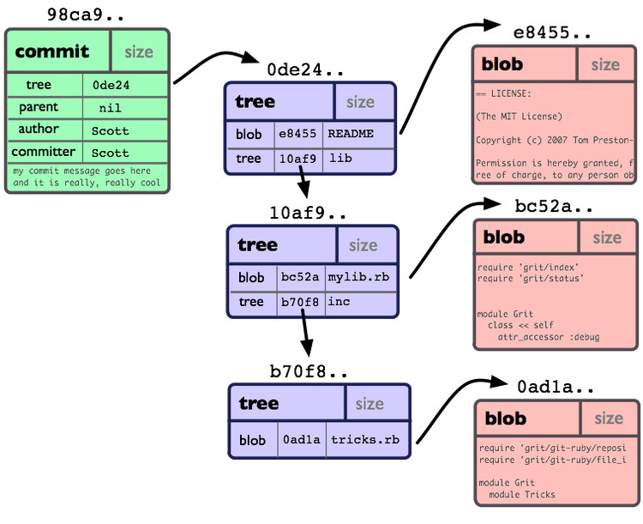
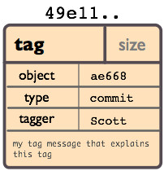
Git对象
git cat-file [-p] [-t] 98ca9…
Notes:
http://blog.csdn.net/hudashi/article/details/7677833
http://blog.csdn.net/hudashi/article/details/7669477

Slide 16
基本操作

Slide 17
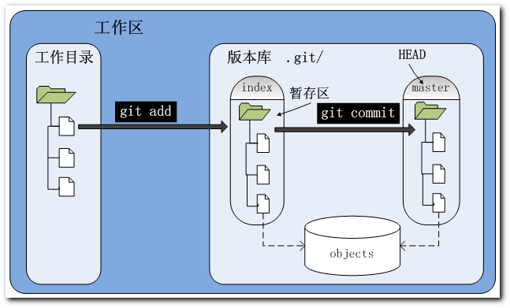
git add & commit
git add . 把当前目录下的文件变更加到暂存区。（ .gitignore ）
git commit -m “note” 把暂存区的变更文件提交到版本库中。提交说明是强制要求的！
基本提交流程： git add . + git commit -m “note”

Slide 18
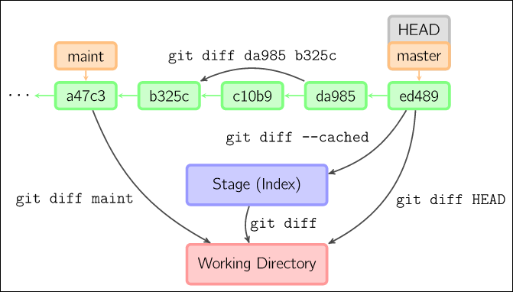
git diff
git diff 工作目录与暂存区之间的文件比较。
git diff HEAD 工作目录与最新提交版本的比较。
git diff --cached 暂存区与最新提交版本的比较。

Slide 19
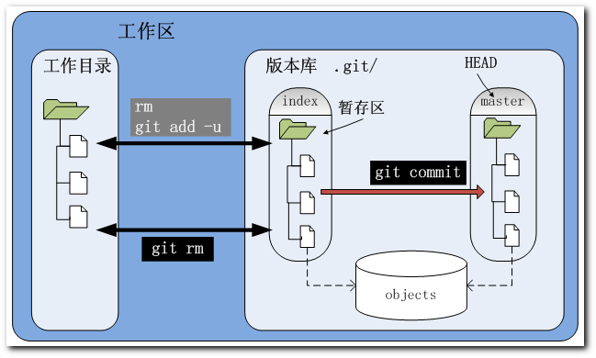
git rm
rm file 在工作目录下删除file
git add -u 把（被版本库跟踪的）本地文件的变更（修改，删除）全部记录到暂存区
git rm file 同时删除工作目录和暂存区的文件
git commit 把删除动作提交到版本库中。
Notes:
git ls-files --with-tree=HEAD^
git cat-file -p HEAD^:readme.txt

Slide 20
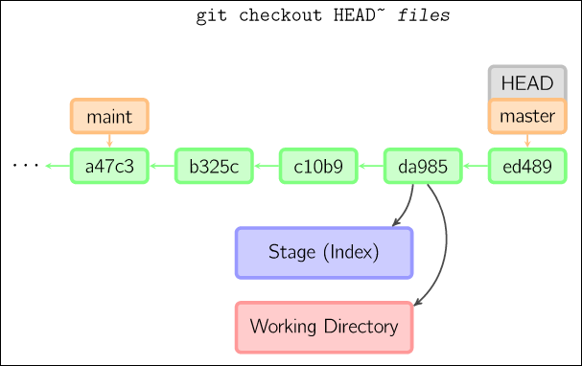
git checkout
git checkout 从仓库中取出文件
git checkout HEAD~ foo.c 把foo.c文件从上个版本中取出。【注】当前分支没有变化。
Notes:
checkout命令通常用来从仓库中取出文件，或者在分支中切换。
checkout命令让git把文件复制到工作目录和暂存区域。比如git checkout HEAD~ foo.c把文件从foo.c提交节点HEAD~ (当前提交节点的父节点)复制到工作目录并且生成索引。注意当前分支没有变化。

Slide 21
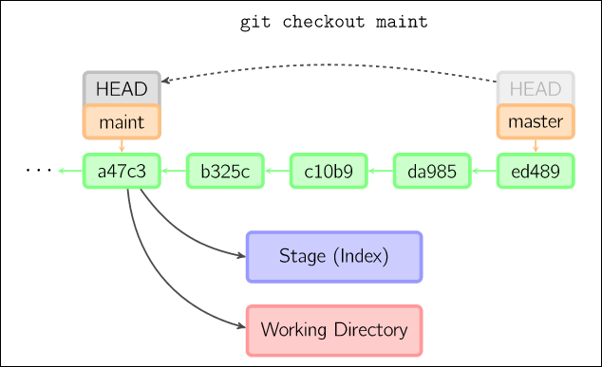
git checkout
git checkout 切换分支
git checkout maint 从master分支切换到maint分支。
Notes:
如果没有指定文件名，而是一个本地分支，那么将切换到那个分支去。同时把索引和工作目录切换到那个分支对应的状态。
checkout 会对工作区，被版本追踪的文件进行覆盖。

Slide 22
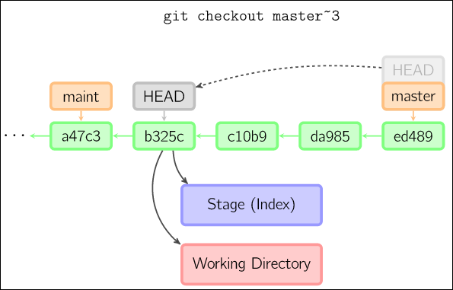
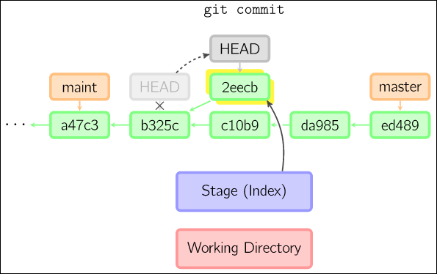
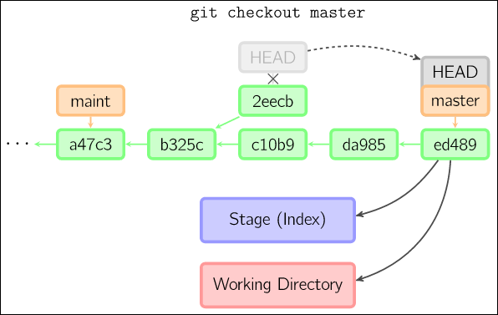
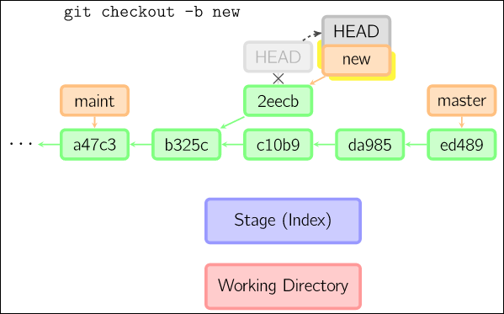
git checkout
Notes:
如果既没有指定文件名，也没有指定分支名，而是一个标签、远程分支、SHA-1值或者是像master~3类似的东西，就得到一个匿名分支，称作detached HEAD。 这样可以很方便的在历史版本之间互相切换。但是，这样的提交是完全不同的，详细的在下面。
HEAD是分离的时候, 提交可以正常进行, 但是没有更新已命名的分支. 。(可以看作是匿名分支。)
如果此时切换到别的分支，那么所作的工作会全部丢失。注意这个命令之后就不存在2eecb了。 ？？？
如果你想保存当前的状态，可以用这个命令创建一个新的分支: git checkout -b name。

Slide 23
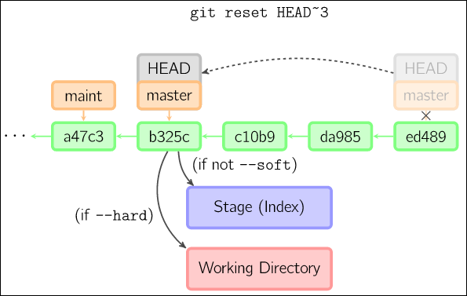
git reset
git reset
--mixed 默认选项，调整 HEAD 并重置 index，保留工作拷贝中的修改，
修改过的文件需要再次 git-update-index 以更新 index。
--soft 仅修改 HEAD。
--hard 修改 HEAD，并将 index 和 工作拷贝的状态对应到 commit-ish
相应的 tree 上，这会丢失工作拷贝中的修改!
Notes:
后悔药
reset命令把当前分支指向另一个位置，并且有选择的变动工作目录和索引。也用来在从历史仓库中复制文件到索引，而不动工作目录。
如果不给选项，那么当前分支指向到那个提交。如果用--hard选项，那么工作目录也更新，如果用--soft选项，那么都不变。

Slide 24
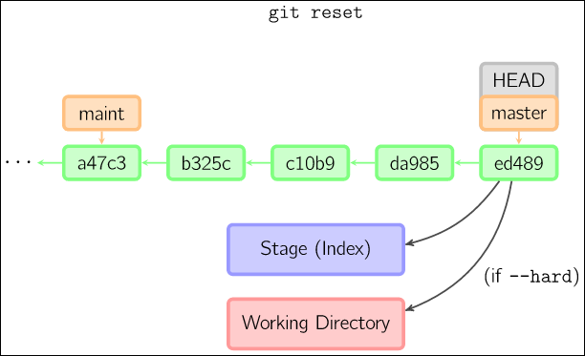
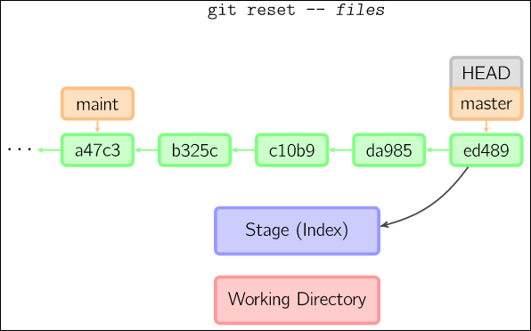
git reset
git reset -- files
Notes:
如果没有给出提交点的版本号，那么默认用HEAD。这样，分支指向不变，但是索引会回滚到最后一次提交，如果用--hard选项，工作目录也同样。
如果给了文件名(或者 -p选项), 那么工作效果和带文件名的checkout差不多，除了索引被更新。

Slide 25
冲突合并

Slide 26
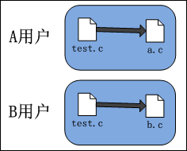
冲突类型
内容冲突
两个用户修改了同一个文件的同一块区域，git会报告内容冲突。我们常见的都是这种。
树冲突
文件名修改造成的冲突，称为树冲突。
如果最终确定用b.c，那么解决办法如下：
git rm a.c
git rm test.c
git add b.c
git commit
逻辑冲突
git自动处理（合并/应用补丁）成功，但是逻辑上是有问题的。
Notes:
冲突的产生 http://www.cnblogs.com/sinojelly/archive/2011/08/07/2130172.html
很多命令都可能出现冲突，但从根本上来讲，都是merge 和 patch（应用补丁）时产生冲突。
而rebase就是重新设置基准，然后应用补丁的过程，所以也会冲突。
git pull会自动merge，repo sync会自动rebase，所以git pull和repo sync也会产生冲突。当然git rebase就更不用说了。
内容冲突
两个用户修改了同一个文件的同一块区域，git会报告内容冲突。我们常见的都是这种，后面的解决办法也主要针对这种冲突。
树冲突
文件名修改造成的冲突，称为树冲突。
比如，a用户把文件改名为a.c，b用户把同一个文件改名为b.c，那么b将这两个commit合并时，会产生冲突。
如果最终确定用b.c，那么解决办法如下：
git rm a.c
git rm origin-name.c
git add b.c
git commit
逻辑冲突
git自动处理（合并/应用补丁）成功，但是逻辑上是有问题的。
比如另外一个人修改了文件名，但我还使用老的文件名，这种情况下自动处理是能成功的，但实际上是有问题的。
又比如，函数返回值含义变化，但我还使用老的含义，这种情况自动处理成功，但可能隐藏着重大BUG。这种问题，主要通过自动化测试来保障。所以最好是能够写出比较完备的自动化测试用例。
这种冲突的解决，就是做一次BUG修正。不是真正解决git报告的冲突。

Slide 27
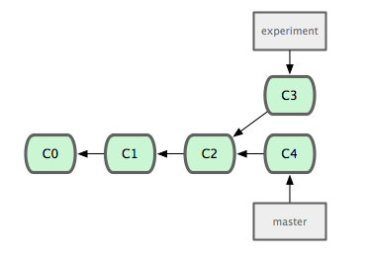
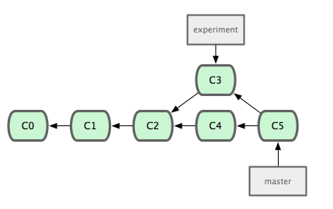
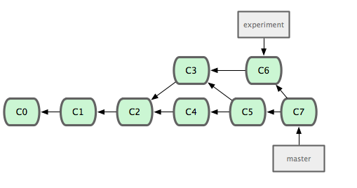
分支合并
git checkout master
git merge experiment
Notes:
git merge的基本用法为把一个分支或或某个commit的修改合并现在的分支上。

Slide 28
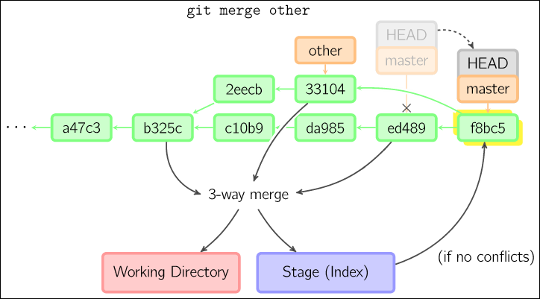
三向合并

Slide 29
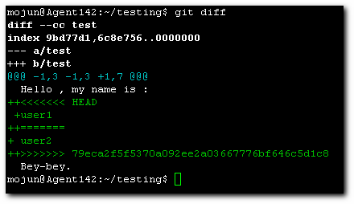
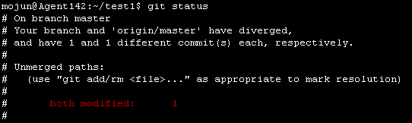
冲突解决 (一)
手工编辑：vim

Slide 30
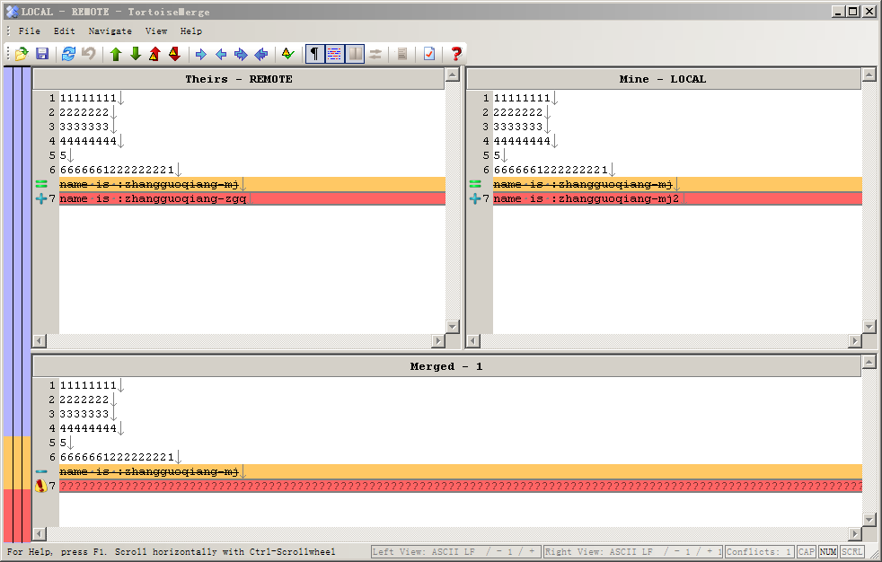
冲突解决 (二)
TortoiseGit编辑

Slide 31
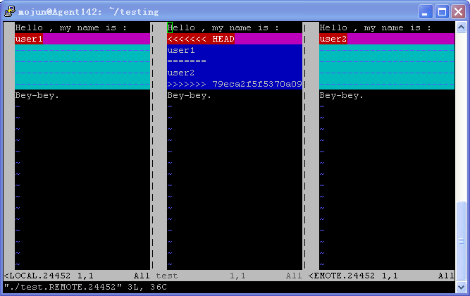
冲突解决 (三)
工具合并：git mergetool (可选 vimdiff)
Notes:
git mergetool
vimdiff
两个文件中连续的相同的行被折叠了起来，以便使用者能 把注意力集中在两个文件的差异上。只在某一文件中存在的行的背景色被设置为蓝色，而在另一文件中的对应位置被显示为绿色。两个文件中都存在，但是包含差异 的行显示为粉色背景，引起差异的文字用红色背景加以突出。

Slide 32
标签管理

Slide 33
标签管理
列出已有标签
Git tag
Git tag -l ‘v1.14.*’
查看标签信息
Git cat-file tag v1.4.1
Git show v1.4.1
标记标签
Git tag v1.4.1
Git tag -a/-m<msg> v1.4.1 -m ‘annotate tag v1.4.1’
Git tag -s/-u <key-id> v1.4.1 -m ‘signed tag v1.4.1’

Slide 34
标签管理
分享标签
Git push origin v1.4.1
Git push origin refs/tags/* 提交本地所有tag
获取标签
Git checkout v1.4.1 不能提交

Slide 35
分支操作

Slide 36
分支操作
列出本地分支
Git branch
*的位置决定当前分支所在位置
创建分支
Git branch <branchname>
Git branch <branchname> <start-piont>
检出分支
Git checkout <branchname>
Git checkout -b <branchname> 检出并创建

Slide 37
分支操作
普通合并
git merge <branchname> --no-commit
压合合并
git merge --squash <branchname>
拣选合并
git cherry-pick 275421
Notes:
分支合并主要介绍三种方法：直接合并、压合合并和捡选合并
1）直接合并
将一条分支直接合并到另一条分支，就是将一条分支的全部历史提交合并到另一天分支。
直接合并首先切换到目标分支，然后使用git merge branch-name命令，这样就将branch-name分支的所有修改都合并到了目标分支了。
2）压合提交
压合指的是将一条分支上的所有历史提交压合成一个提交，提交到另一个分支上。例如在一个新的分支中创建了一个新文件，对这个文件进行了多次修改和提交，在将分支合并到主分支的时候，使用压合提交，那么在主分支的status中对于新文件的提交记录就只有一条，而不是多条。
压合提交使用参数--squash，git merge --squash branch-name。
3）拣选提交
含义就是从众多提交中挑选出一个提交应用到当前的工作分支，该命令需要提供一个提交id，操作过程相当于将该提交到处补丁文件重放到当前HEAD上

Slide 38
分支操作
重命名分支
Git branch -m <branchname> <new>
Git branch -M <branchname> <new> 覆盖
删除分支
Git branch -d new2 没有合并会删除失败
Git branch -D new2 强制删除无时合并

Slide 39
分支操作
变基
Git rebase –onto <newbase> <since> <till>
Git rebase –onto <newbase> <since>
Git rebase <since> <till>
Git rebase <since>
Git rebase -i
Git add -u
Git rebase --continue (--skip --abort)
Git push origin <branch>:master

Slide 40
变基 一
A---B---C topic
/
D---E---F---G master
git rebase master topic
A'--B'--C' topic
/
D---E---F---G master

Slide 41
变基二
o---o---o---o---o master
\
o---o---o---o---o next
\
o---o---o topic
git rebase --onto master next topic
o---o---o---o---o master
| \
| o'--o'--o' topic
\
o---o---o---o---o next

Slide 42
变基三
H---I---J topicB
/
E---F---G topicA
/
A---B---C---D master
git rebase --onto master topicA topicB
H'--I'--J' topicB
/
| E---F---G topicA
|/
A---B---C---D master

Slide 43
变基四
E---F---G---H---I---J topicA
git rebase --onto topicA~5 topicA~3
E---H'---I'---J' topicA

Slide 44
保存工作区

Slide 45
保存工作区
保存工作区
git stash
查看栈中列表
git stash list
出栈
git stash apply stash@{2}
做分支
git stash branch testchanges
Notes:
git stash apply stash@{2} //不删除进度
Git stash pop //删除进度

Slide 46
补丁

Slide 47
补丁
生成补丁
git format-patch <commit>..<commit>
应用补丁
git am PATCH
git am --resolved | --skip | --abort
处理异常
git apply PATCH –reject
解决所有冲突（根据.rej文件 ）
git git add FIXED_FILES
git am --resolved
Notes:
$ git am PATCH
Applying: PACTH DESCRIPTION
error: patch failed: file.c:137
error: file.c: patch does not apply
error: patch failed: Makefile:24
error: libavfilter/Makefile: patch does not apply
Patch failed at 0001 PATCH DESCRIPTION
When you have resolved this problem run "git am --resolved".
If you would prefer to skip this patch, instead run "git am --skip".
To restore the original branch and stop patching run "git am --abort".
事实上，你可以使用 git apply 命令打patch（git apply 是git中的patch命令）。如同使用 patch -p1 命令时一样，然后手动解决代码冲突（检视生成的 .rej 文件，与冲突文件比较，修改冲突内容，并最终把文件加入到index中）：
$ git apply PATCH --reject
$ edit edit edit
（译注：根据.rej文件手动解决所有冲突）
$ git add FIXED_FILES
$ git am --resolved

Slide 48
补丁
发送patch

Slide 49
反向提交

Slide 50
反向提交
Git revert HEAD
Git revert 某个提交

Slide 51
参考资料
http://marklodato.github.com/visual-git-guide/index-zh-cn.html
http://github.danmarner.com/section/toc/
http://www.worldhello.net/
https://github.com/github/gitscm-next
http://git-scm.com/ git官网，需翻墙
Notes:
翻墙给大家介绍下goagent

